Slide 1

第八章
假设检验
§8.3 总体分布的假设检验

Slide 2
在前面的课程中，我们已经了解了假设检验的基本思想，并讨论了当总体分布为正态时，关于其中未知参数的假设检验问题 .
然而可能遇到这样的情形，总体服从何种理论分布并不知道，要求我们直接对总体分布提出一个假设 .

Slide 3

例如，某钟表厂对生产的钟进行精确性检查，抽取100个钟作试验，拨准后隔24小时以后进行检查，将每个钟的误差（快或慢）按秒记录下来.
问该厂生产的钟的误差是否服从正态分布？

Slide 4

又如，某工厂制造一批骰子，声称它是均匀的.
也就是说，在投掷中，出现1点，2点，…，6点的概率都应是1/6.
为检验骰子是否均匀，要把骰子实地投掷若干次，统计各点出现的频率与1/6的差距.
问题是：
得到的数据能否说明“骰子均匀”的假设是可信的？

Slide 5
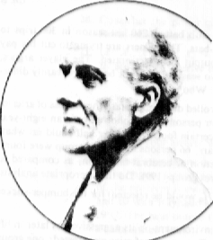
解决这类问题的工具是英国统计学家K.皮尔逊在1900年发表的一篇文章中引进的所谓χ²检验法.
这是一项很重要的工作，不少人把它视为近代统计学的开端.
K.皮尔逊

Slide 6
χ²检验法是在总体X 的分布未知时，根据来自总体的样本，检验关于总体分布的假设的一种检验方法.

Slide 7
使用χ²检验法对总体分布进行检验时，
我们先提出原假设:
H₀：总体X服从某一理论分布
然后根据样本的经验分布和所假设的理论分布之间的吻合程度来决定是否接受原假设.
这种检验通常称作拟合优度检验，
它是一种非参数检验.

Slide 8
在用χ²检验法检验假设H₀时，
若在H₀下分布类型已知，但其参数未知，
这时需要先用极大似然估计法估计参数，
然后作检验.
分布拟合的χ²检验法的基本原理和步骤如下:
1、将总体X的取值范围分成k个互不重迭的小区间,
记作A₁, A₂, …, A_{k} .

Slide 9
2. 把落入第i个小区间A_{i}的样本值的个数记作m_{i} ，
称为实测频数. 所有实测频数之和
m₁+ m₂+ …+ m_{k}
等于样本容量n.
3. 根据所假设的理论分布,
可以算出总体X的值落入每个A_{i}的概率p_{i},
于是np_{i}就是落入A_{i}的样本值的理论频数.

Slide 10
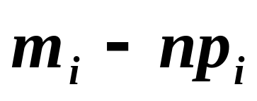
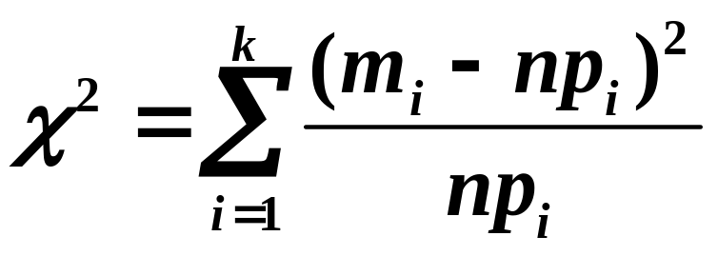

实测频数
理论频数
标志着经验分布与理论分布之间的差异的大小.
皮尔逊引进如下统计量表示经验分布
与理论分布之间的差异:
在理论分布
已知的条件下,
np_{i}是常量
统计量 的分布是什么?

Slide 11
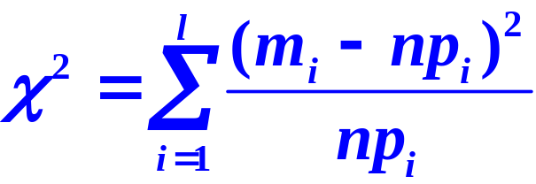
皮尔逊证明了如下定理:
定理3.1 如果原假设H₀成立，
则在样本容量n→+∞时
统计量χ²的分布趋于自由度为k-r-1的χ²分布，其中
r是理论分布中需要由样本估计的未知参数的个数.

Slide 12
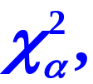
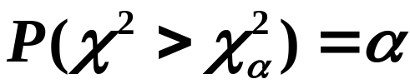
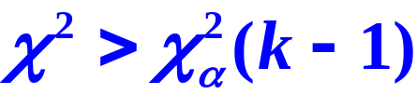
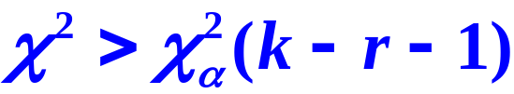
根据这个定理，对给定的显著性水平α，
查χ²分布表可得临界值
使得
得拒绝域:
(不需估计参数)
(估计r 个参数)
如果根据所给的样本值 X₁,X₂, …,X_{n}算得统计量χ²的实测值落入拒绝域，则拒绝原假设，否则就认为差异不显著而接受原假设.

Slide 13
皮尔逊定理是在n无限增大时推导出来的，因而
在使用时要注意n要足够大，
以及np_{i} 不太小这两个条件.
根据计算实践，要求n不小于50，
以及np_{i} 都不小于 5.
否则应适当合并区间，使np_{i}满足这个要求 .

Slide 14
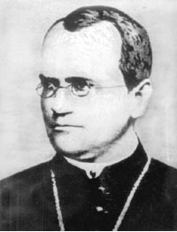
在此，我们以遗传学上的一项伟大发现为例，说明统计方法在研究自然界和人类社会的规律性时，是起着积极的、主动的作用.
奥地利生物学家孟德尔进行了长达八年之久的豌豆杂交试验, 并根据试验结果,运用他的数理知识, 发现了遗传的基本规律.
孟德尔

Slide 15


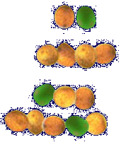
…
…
黄色纯系
绿色纯系
子一代
子二代
根据他的理论，子二代中, 黄、绿之比近似为3:1，
他的一组观察结果为：
黄70，绿27
近似为2.59:1，与理论值相近.

Slide 16
由于随机性，观察结果与3:1总有些差距，因此有必要去考察某一大小的差异是否已构成否定3:1理论的充分根据，这就是如下的检验问题.
检验孟德尔的3:1理论:
提出假设H₀: p₁=3/4, p₂=1/4
这里，n=70+27=97, l=2,
理论频数为： np₁=72.75, np₂=24.25
实测频数为70，27.

Slide 17
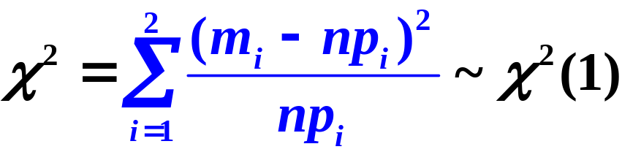
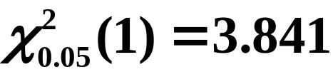

统计量
自由度为
k-1=1
按α=0.05，自由度为1，查χ²分布表得
由于统计量χ²的实测值
未落入否定域.
故认为试验结果符合孟德尔的3:1理论.

Slide 18
这些试验及其它一些试验，都显示孟德尔的3: 1理论与实际是符合的. 这本身就是统计方法在科学中的一项重要应用.
用于客观地评价理论上的某个结论是否与观察结果相符，以作为该理论是否站得住脚的印证.

Slide 19




§7.5 总体分布的假设检验
小结
用皮尔逊(Pearson)
拟合
检验理论分布与已给
统计分布之间的差异.
总体分布的假设检验表
原假设H₀
在显著性水平α下关于 的拒绝域

Slide 20
这一节我们介绍了拟合优度的χ²检验法.
在对总体的分布进行检验时经常使用.
教材上的例3.1留给同学们自己看.
由于这种检验的计算量相对较大，
一般要用统计软件包来实现.

